Slide 1
이펙트 (디자이너)
게임 화면
게임 환경(인바이런먼트) : 게임 화면의 구성요소
Bottom 바닥 : 게임의 바닥. 캐릭터들이 서있고 뛰다닐 수 있는.
Terrain 터레인 : 지형
[환경 이펙트]
: 바람, 비, 눈, 우박, 햇빛(아지랑이) 등 별도의 연산과 미들웨어를 통해 엔진/클라이언트 프로그래머가 할 수도 있다.
[스크린 이펙트]
: 게임 내에 이펙트를 넣기도 하지만, 카메라 렌즈(?) 자체에 이펙트를 넣기도 한다.
맺힌 물방울, 바운스, 피격 상처 등
환경 이펙트와는 다르다.
옛날에는 파티클이 아닌 2d 이미지로 만들거나 원화로 그리기도 했다.

Slide 2
(이벤트) Box
피격 박스 / 타격 박스
Damage Event
파티클을 이용한 이펙트 : 점 조각들을 연산 등을 이용해 이펙트를 만드는 것
파티클이 아닌 2d 이미지를 사용한 이펙트 : 이미지 자체를 회전시키거나 움직여 이펙트를 만드는 것 매우 작거나 비중이 작은 것들은 이런 방식으로 나타낼 수 있다.
이제는 기기들 사양이 높아져서 2d이미지로 굳이 만들지 않아도 됨. 3D 모델링을 통해서 이펙트를 대체하기도 함(Low Polygon으로 : 예) 벌, 탄환)
Mesh 형태로 이펙트를 만들기도 한다. Mesh에 2d 이미지를 매핑해서. 텍스쳐 애니를 만들기도 한다.

Slide 3
게임 엔진
요즘에는 게임 엔진에서 도구(Tool)을 통해 Unity나 Unreal을 사용해서 이펙트를 만들기 때문에, 이펙트 디자이너는 유니티나 언리얼을 다룰 수 있어야 한다.
미리 렌더링한 걸 그냥 틀어주는 방식도 있다.

Slide 4
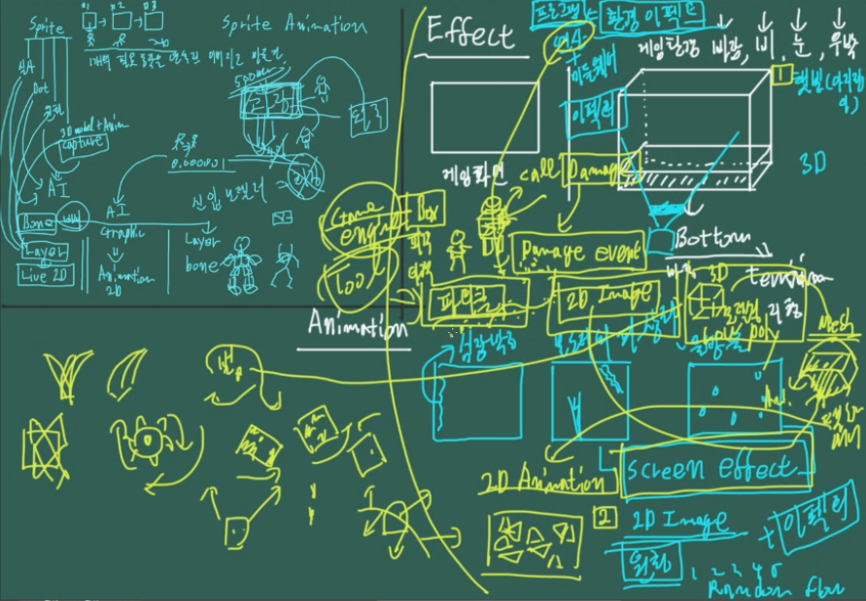

Slide 5
[과제] 2가지
통합 기획서의 대표 이미지 퀄리티업
새로운 캐릭터 만들기 + 배경 그리기

